Slide 1
SAĞLIK MÜLKÜN TEMELİDİR Sağlık Politikaları Kavramlar, Sorunlar, Çözümler
Prof. Dr. Zafer Öztek

Slide 2
Bazı Temel Kavramlar
ve
İlkeler

Slide 3
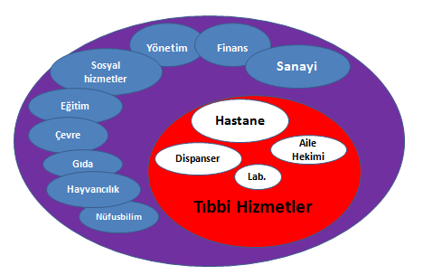
SAĞLIK VE TIBBİ HİZMETLER AYRIMI

Slide 4
Toplumun sağlığını etkileyen
her olay ve faktör
sağlık hizmetlerinin konusudur

Slide 5
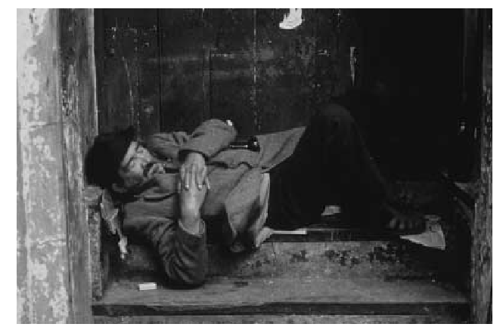
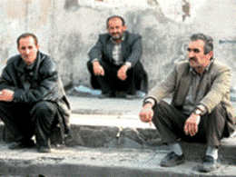
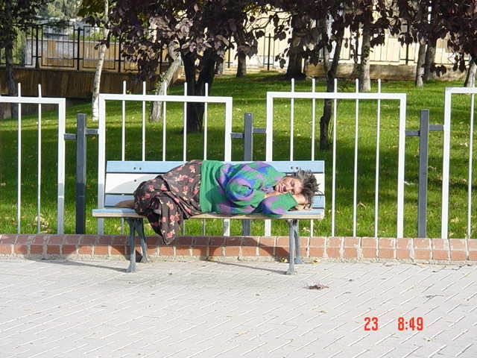
Yoksullar; İşsizler; Evsizler

Slide 6
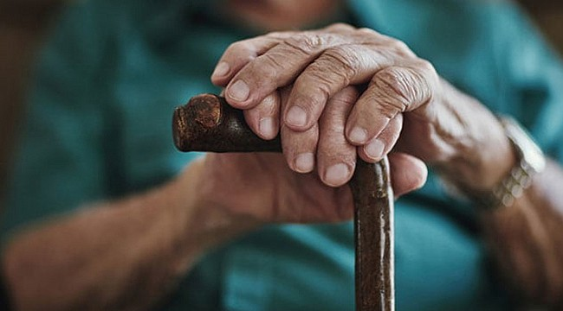
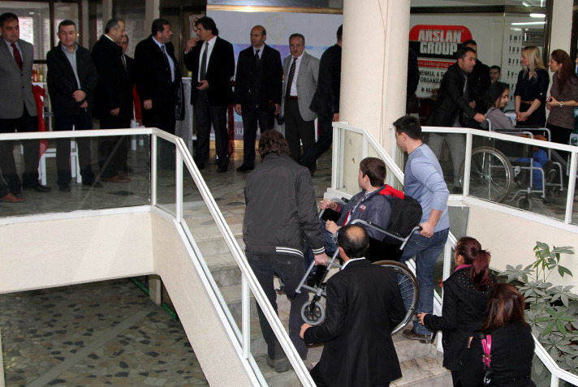
Yaşlılar; Engelliler

Slide 7
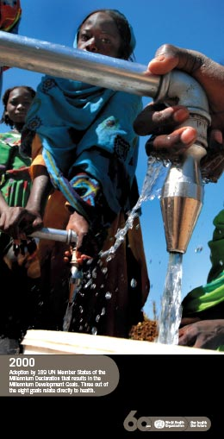
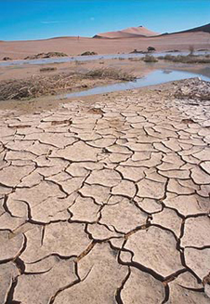
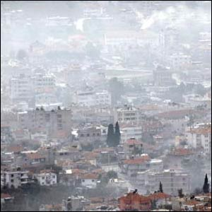
Kuraklık; Hava kirliliği

Slide 8
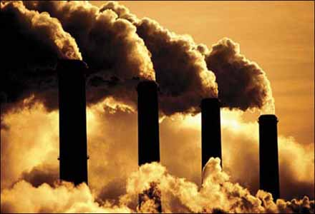
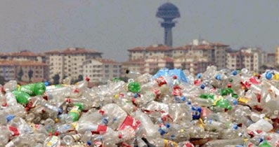
Sanayi; Atıklar

Slide 9
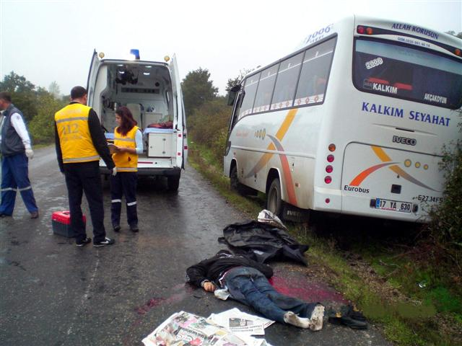
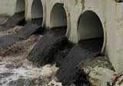
Akarsu kirliliği; Trafik kazaları

Slide 10
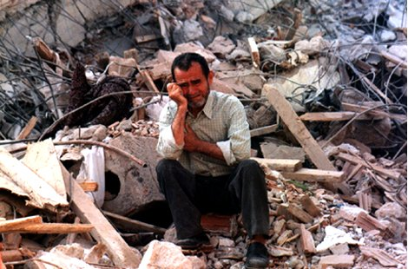
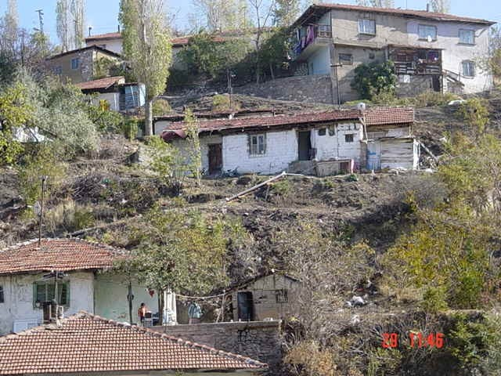
Çarpık kentleşme; Afetler

Slide 11
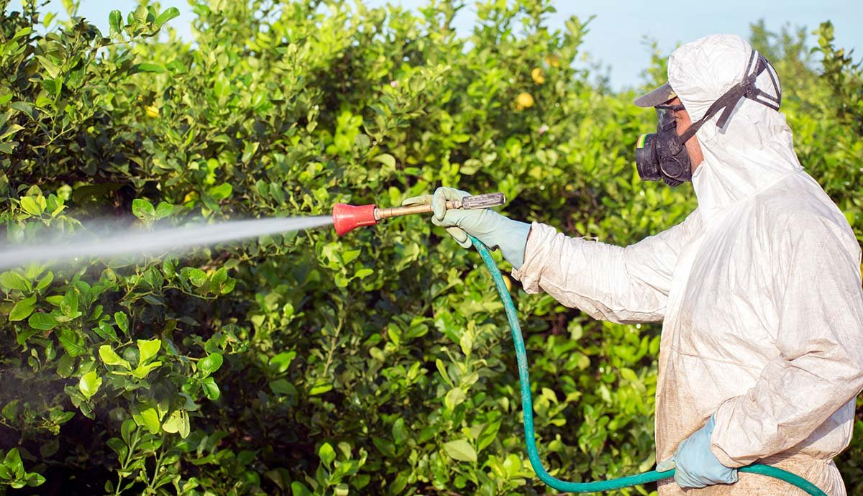
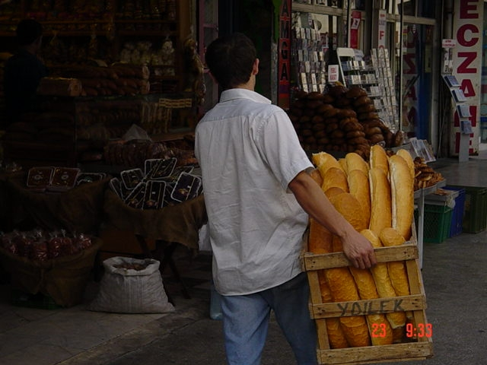
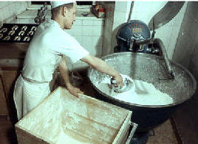
Sağlıklı gıda

Slide 12
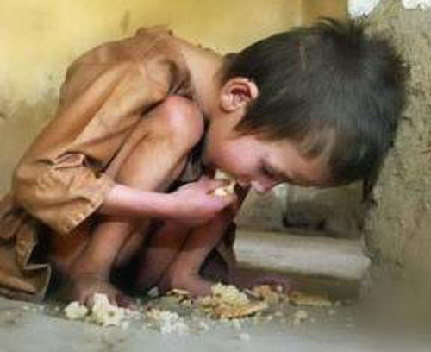
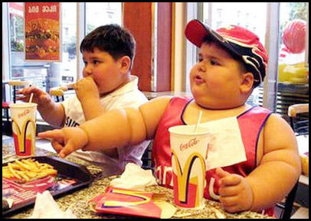
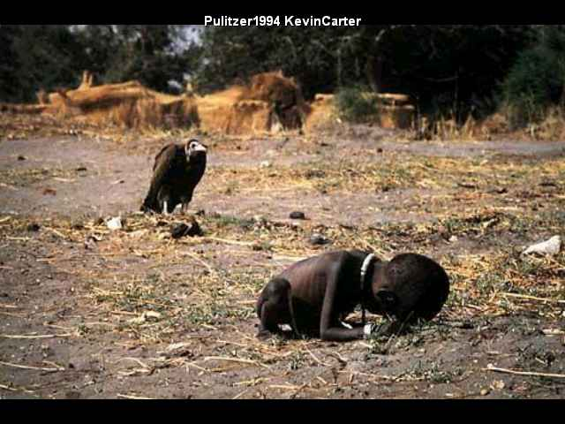
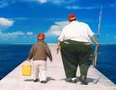
Beslenme

Slide 13
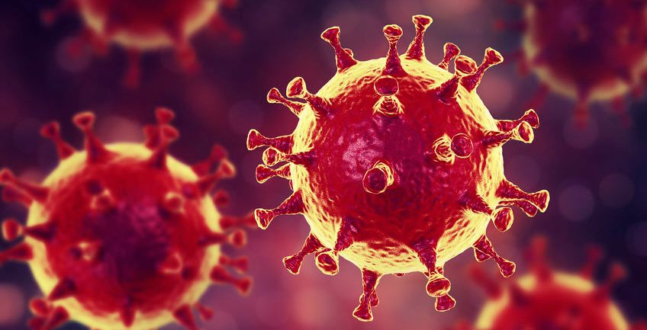
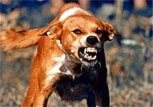
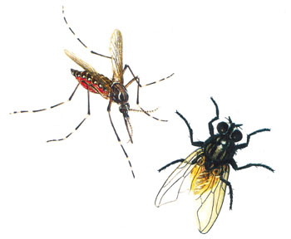
Biyolojik çevremiz

Slide 14
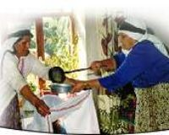
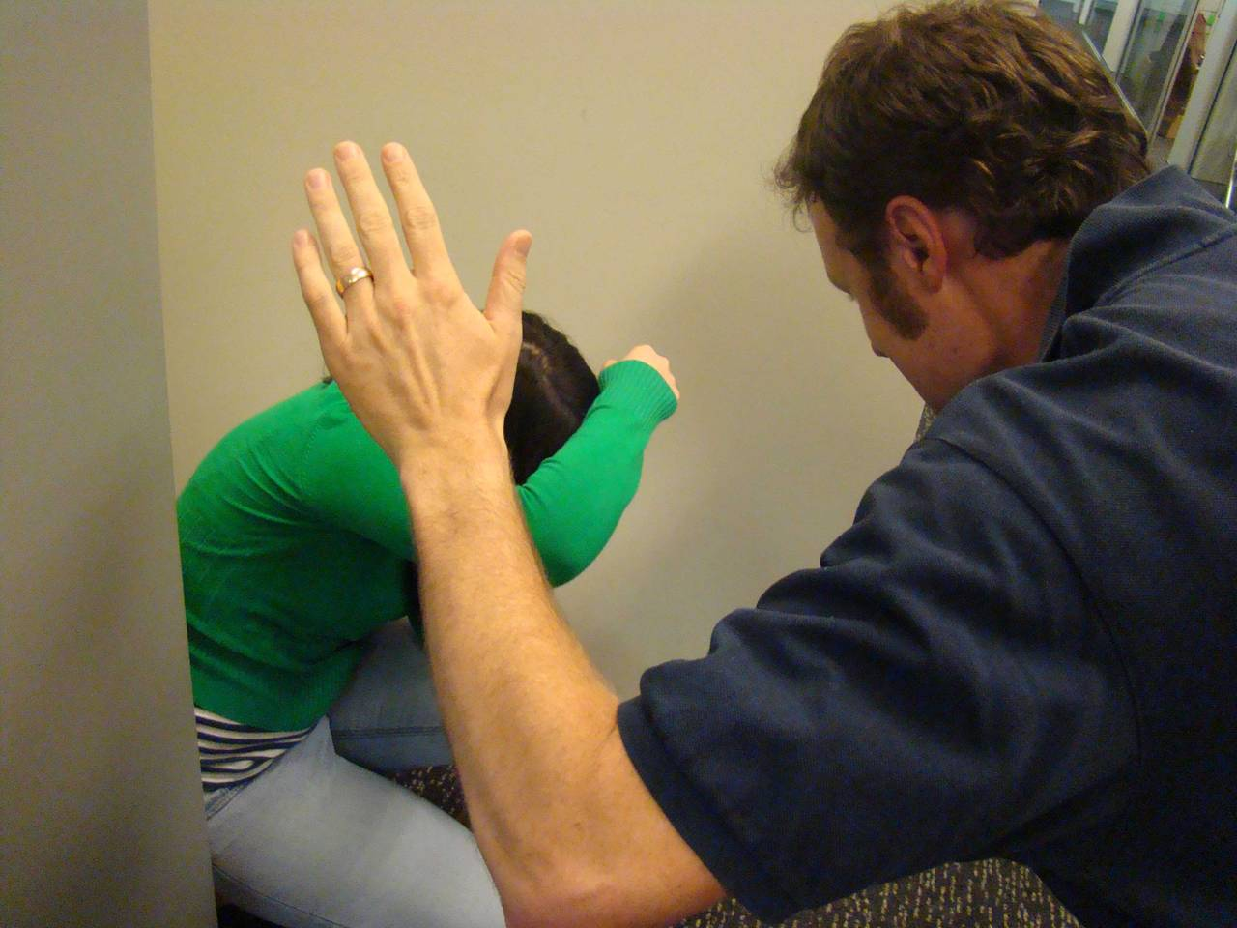
Şiddet; Yanlış inanışlar

Slide 15
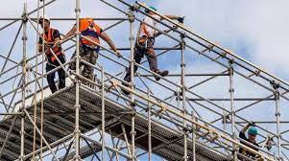
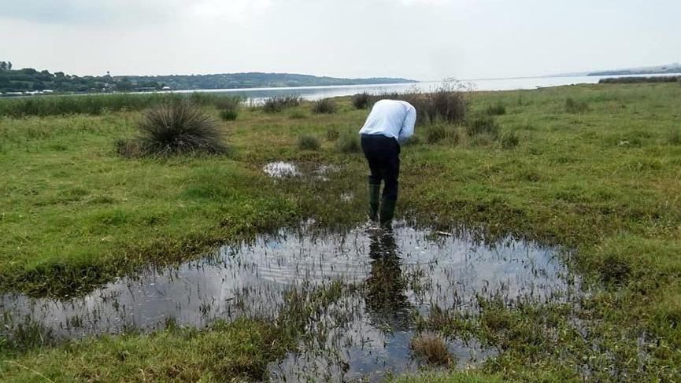
Bataklıklar; İş kazaları

Slide 16
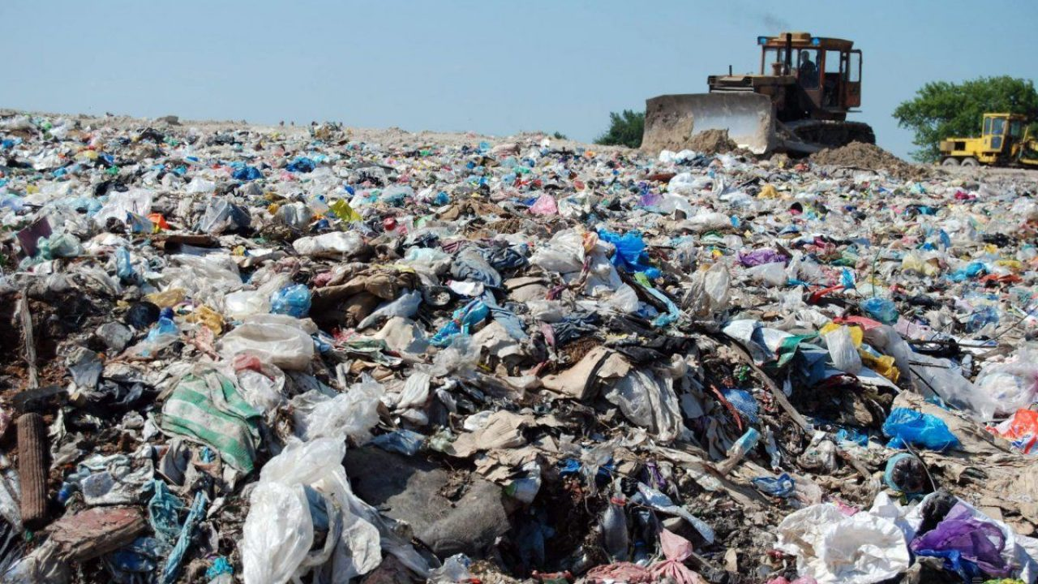
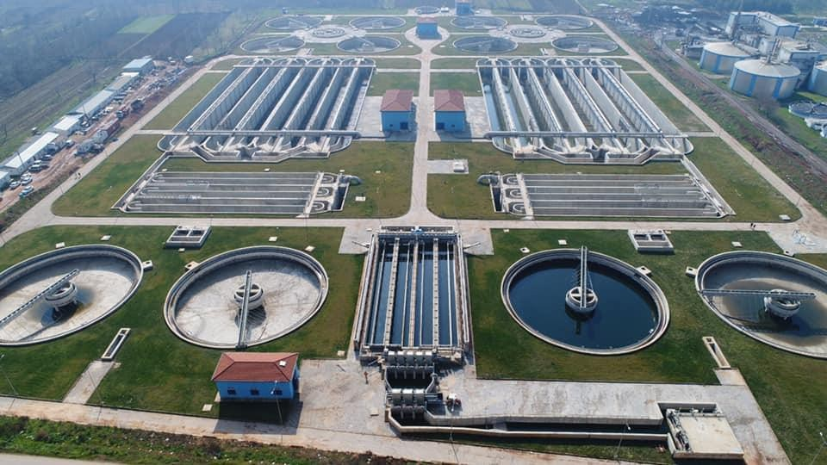
Çöplükler; Arıtma tesisleri

Slide 17
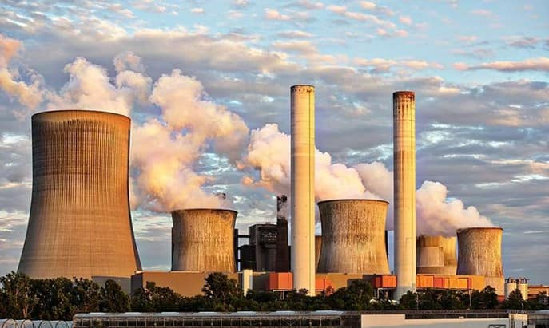
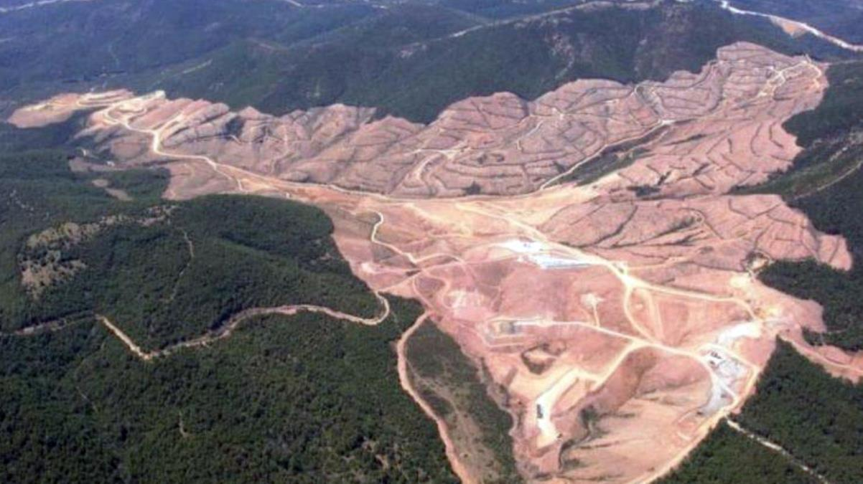
Enerji santralları; Madenler

Slide 18
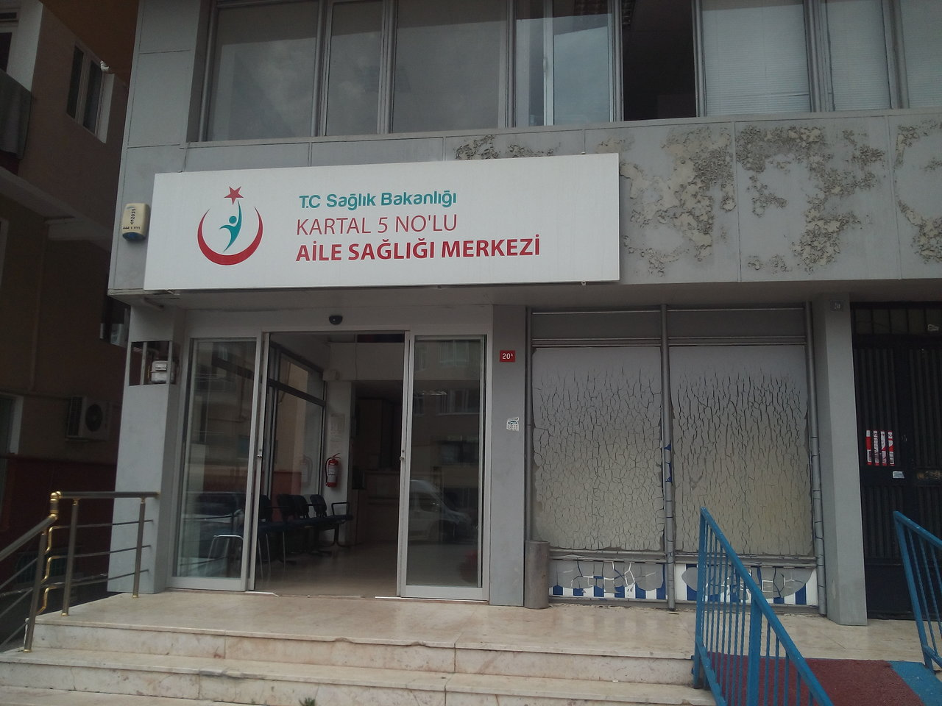
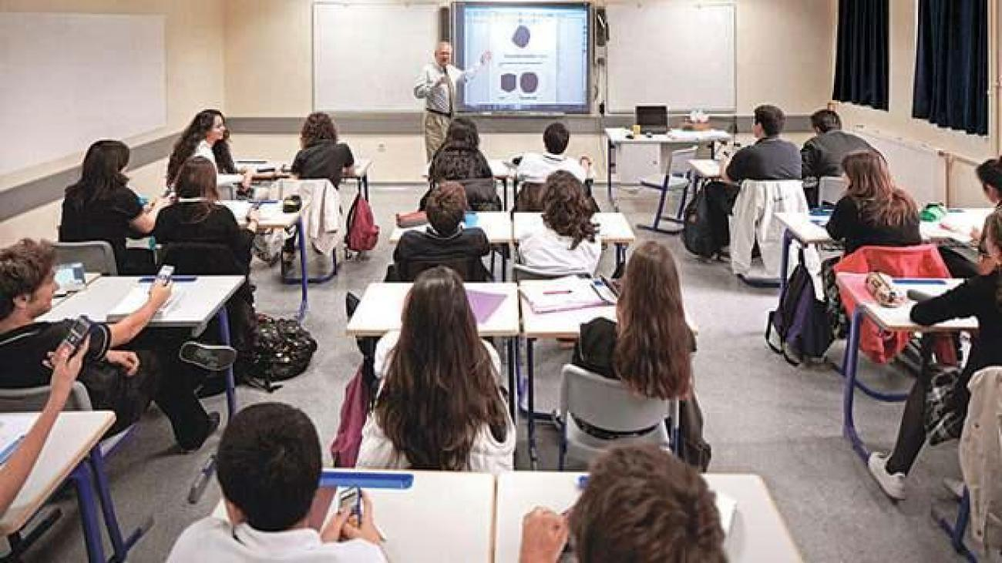
ASM’ler; Okullar

Slide 19
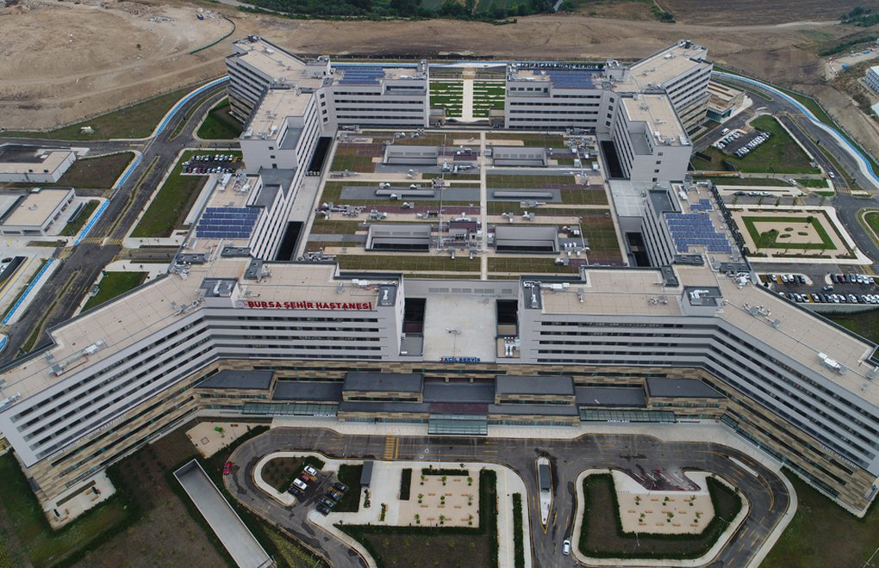
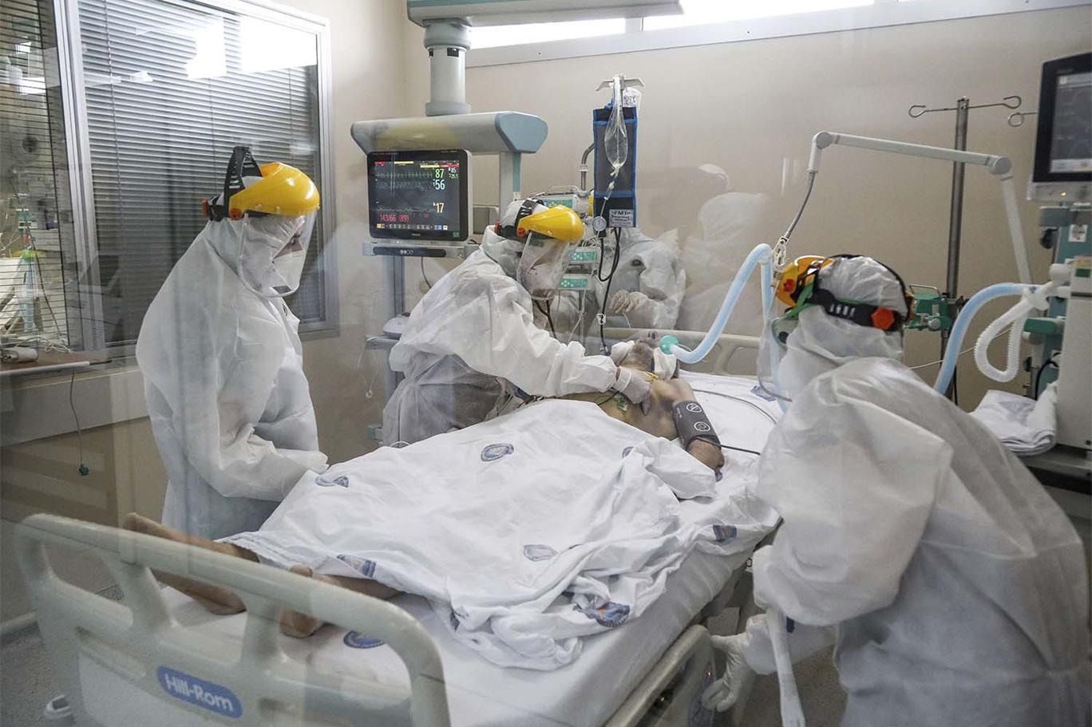
Hastalar; Hastaneler

Slide 20
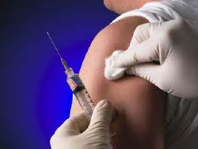
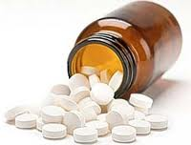
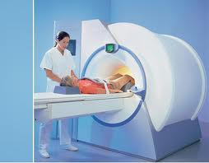
İlaç; Aşı; Tıbbi cihazlar

Slide 21
SAĞLIK,
DOĞUŞTAN KAZANILMIŞ
İNSAN HAKKIDIR

Slide 22
TC Anayasası
Madde 56.- Herkes, sağlıklı ve dengeli bir çevrede yaşama hakkına sahiptir.
Çevreyi geliştirmek, çevre sağlığını korumak ve çevre kirlenmesini önlemek devletin ve vatandaşların ödevidir.
Devlet, herkesin hayatını, beden ve ruh sağlığı içinde sürdürmesini sağlamak; insan ve madde gücünde tasarruf ve verimi artırarak, işbirliğini gerçekleştirmek amacıyla sağlık kuruluşlarını tek elden planlayıp hizmet vermesini düzenler. ………

Slide 23
TC Anayasası
Madde 17.- Herkes, yaşama, maddi ve manevi varlığını koruma ve geliştirme hakkına sahiptir.
Tıbbi zorunluluklar ve kanunda yazılı haller dışında, kişinin vücut bütünlüğüne dokunulamaz; rızası olmadan bilimsel ve tıbbi deneylere tabi tutulamaz.

Slide 24
TC Anayasası
Madde 41.- Aile, Türk toplumunun temelidir.
Devlet, ailenin huzur ve refahı ile özellikle ananın ve çocukların korunması ve aile planlamasının öğretimi ile uygulanmasını sağlamak için gerekli tedbirleri alır, teşkilatı kurar.

Slide 25
İnsan Hakları Evrensel Bildirgesi
Madde 25 1. Herkesin, kendisinin ve ailesinin sağlığı ve iyi yaşaması için yeterli yaşama standartlarına hakkı vardır; bu hak, beslenme, giyim, konut, tıbbi bakım ile gerekli toplumsal hizmetleri ve işsizlik, hastalık, sakatlık, dulluk, yaşlılık ya da kendi denetiminin dışındaki koşullardan kaynaklanan başka geçimini sağlayamama durumlarında güvenlik hakkını da kapsar. 2. Anne ve çocukların özel bakım ve yardıma hakları vardır. Tüm çocuklar, evlilik içi ya da dışı doğmuş olmalarına bakılmaksızın, aynı toplumsal korumadan yararlanır.

Slide 26
KİŞİLERİN HAKLARINI SAĞLAMAK VE KOLLAMAK DEVLETİN SORUMLULUĞUDUR.
SAĞLIK HAKKINI SAĞLAMAK DA DEVLETİN GÖREVİDİR.
SAĞLIK BİR KAMU HİZMETİDİR.

Slide 27
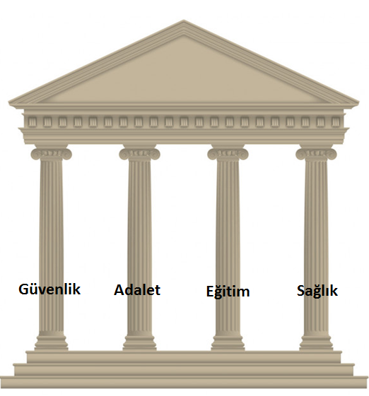
Devletin 4 Temel Direği Vatandaşların 4 Temel Anayasal Hakkı
ADALET MÜLKÜN TEMELİDİR…
GÜVENLİK MÜLKÜN TEMELİDİR…
EĞİTİM MÜLKÜN TEMELİDİR…
SAĞLIK MÜLKÜN TEMELİDİR…

Slide 28
EŞİTLİK (HAKÇALIK) İLKESİ
Vatandaşlar,
sağlık hizmetinden
ihtiyacı olduğu zaman,
ihtiyacı olduğu kadar ve
ihtiyacı olduğu yerde
yararlanma açısından
eşit şansa sahip olmalıdır.

Slide 29
SAĞLIK HİZMETLERİ,
ÇOK SEKTÖRLÜDÜR

Slide 30
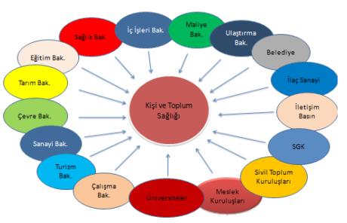
SAĞLIĞIN AKTÖRLERİ

Slide 31
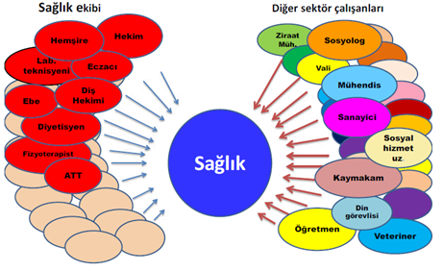
SAĞLIĞIN AKTÖRLERİ

Slide 32
HER SEKTÖRÜN
TOPLUM SAĞLIĞIYLA İLGİLİ
GÖREV VE SORUMLULUKLARI VARDIR
(HER SEKTÖRDE SAĞLIK)

Slide 33
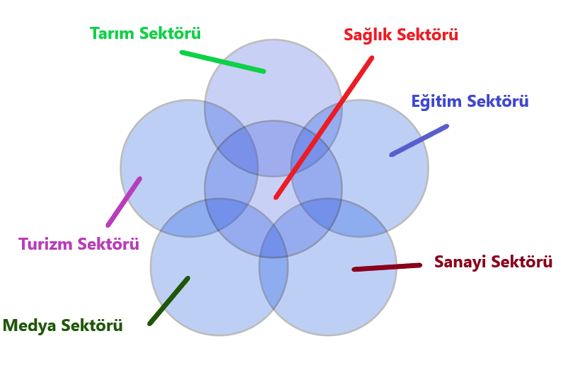

Slide 34
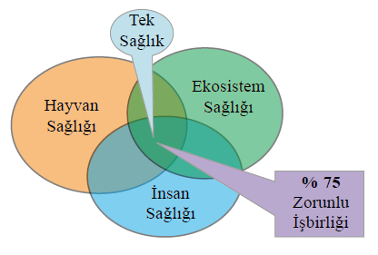
TEK SAĞLIK

Slide 35
BAZI GERÇEKLER

Slide 36
Hekim seçme serbestliği ve Performans
Hasta yakınmalarına göre kendine bir ön tanı koyuyor
Kendi ön tanısına göre bir uzmanlık dalına karar veriyor
Üçüncü basamaktaki bir uzmana (tercihen profesör) başvuruyor
Sonuç:
Uzmana ihtiyacı olanların hakkı çalınıyor
Uzmanın zamanı çalınıyor
Hekim savunma tıbbı uyguluyor
Gereksiz tetkik ve girişimler artıyor
Hizmetin maliyeti artıyor
Hastaneler kâr etmeyi öncelikliyor
Sağlık kuruluşları birbirine rakip oluyor
Meslek barışı bozuluyor
Kademeli sistem yok oluyor

Slide 37
Aile hekimliği
Aile hekimi (AH) sözleşmeli özel hekim; aile sağlığı çalışanı (hemşire) memur
Aile bütünlüğü yok; Aile hekimi ailenin bütününden sorumlu değil; Ailedeki bireyler farklı aile hekimine kayıt olabiliyor
AH ailenin yaşadığı ve çalıştığı yerden sorumlu değil
Aile Sağlığı Merkezi (ASM) ile ilçe sağlık müdürlüğü ilişkileri sorunlu
Hasta sevk sistemi yok olmuş
ASM tıbbi donanımı yetersiz
Aile hekimlerinin çoğu pratisyen hekim
Aile hekimliği uzmanlarının çoğu hastanelerde görevli
AH’ne kayıtlı kişi sayısı fazla

Slide 38
Kamu – Özel ortaklığı / Şehir hastaneleri
Ticarileşmiş hastane işletmeciliği
Yönetimi zor büyük hastaneler
Şehir dışına taşınmış hastaneler
Yatak doluluk garantisi (Koruma ilkesine ters)
Pahalı hizmet

Slide 39
Sağlık insan kaynakları
Plansızlık
Bazı mesleklerde ihtiyaç fazlası
Ara sağlık personelinde yetersizlik
Eğitim kalitesinde düşme
Aşırı uzmanlaşma
Zorunlu hizmet
Liyakatsiz yöneticiler
Beyin göçü
Meslek birliklerinin dışlanmışlığı

Slide 40
Aşı, İlaç, Araç - Gereç
Dışa bağımlılık
Aşı üretimi yapılmıyor
Temel ilaçlar üretilmiyor
İlaçta patent sorunu
AR-GE yetersizliği

Slide 41
Finansman
Sağlıkta piyasalaşma
Pahalı hizmet
SGK, sağlığı değil hastalığı finanse ediyor
Cepten harcamalar artıyor
Ücrette adaletsizlik

Slide 42
Mevzuat
Temel sağlık kanunları eski, uzun ve ayrıntılı
(1593) Umumi Hıfzıssıhha Kanunu
(1219) Tababet ve Şuabatı Sanatların Tarz-ı İcrasına Dair Kanun
vb
Önemli konuların bazıları için mevzuat eksikliği
Şiddet yasası
Meslek hastalıkları yasası

Slide 43
Araştırma
Şeffaflık / Verilerin paylaşılmaması
Hizmet araştırmalarının yetersizliği
Bilimsel araştırmaların yetersizliği

Slide 44
Tıbbi sorunlar / Hizmet programları
Yaşlanma
Kronik hastalıklar
Şişmanlık
İlaca direnç
Aile planlaması hizmet açığı
Organ bağışı yetersizliği
Bağımlılık
Tütün mücadelesinde gerileme
İş kazaları

Slide 45
Sosyal sorunlar
Yaşlanan nüfus
Eşitsizlikler
Gelir dağılımında dengesizlik
Beslenme alışkanlıkları
Akraba evlilikleri / % 21
Hızlı ve çarpık kentleşme
Göçmenler ve sığınmacılar
Göçer işçiler
Şiddet
Çocuk istismarı
Yaşlı ve engellilerin bakımı

Slide 46
Çevresel sorunlar
Yatırımlarında çevrenin göz ardı edilmesi / ÇED raporlarında uygunsuzluk
Kirlenme / Toprak; Hava; Su
Betonlaşma / Su havzalarının yok olması
Fosil yakıt kullanımında yoğunlaşma
Kontrolsüz madencilik /Altın; Bakır; Kömür vb
Nükleer ve termik santrallar
İş ortamındaki sağlıksız koşullar / İş kazaları; Meslek hastalıkları
Atıklar / Arıtılmadan yapılan drenaj
Plastik (PVC; PET) gıda ambalajlarında artış
Afetler /Afet yönetimindeki sorunlar; Kentsel dönüşümde yozlaşma
GDO kullanımında artış
Gıda üretiminde düşme

Slide 47
ÇÖZÜMLER

Slide 48
Çözüm 1: Yapılandırılmış birinci basamak SAĞLIK OCAĞI
Bölge tabanlı birinci basamak
Çalışanlar kamu görevlisi
Efektif hasta sevk sistemi
Birinci basamakta güçlü bir ekip
Aile hekimliği uzmanları birinci basamakta
Donanımı güçlendirilmiş birinci basamak
Efektif sağlık evleri

Slide 49
Çözüm 2: Kamulaştırılmış şehir hastaneleri
Sağlıkta kamu-özel ortaklığına son
Şehir hastanelerinin kamulaştırılması
Şehir hastanelerinin küçültülmesi
Performans sistemine son
Üçüncü basamak hastanelerde artış
Uzun süreli bakım veren hastaneler
Yaşlı kreşleri
Özürlü misafirhaneleri
Güçlendirilmiş evde bakım hizmetleri

Slide 50
Çözüm 3: Yönetsel çözümler
Çevre ve Halk Sağlığı Kurumu (Özerk)
Sağlık Bakanlığı Bilim Danışma Kurulu
Her bakanlıkta «halk sağlığı birimi»
Türk Hemşireler Birliği
Yerel yönetimlerle üniversitelerle işbirliği
Güçlendirilmiş il / ilçe hıfzıssıhha kurulları
İl sağlık müdürlüğünde «katılım masası»
Sivil toplum kuruluşlarıyla yakın işbirliği

Slide 51
ÖZET / Öneriler
Planlı hizmet
Güçlü birinci basamak (Sağlık Ocağı)
Etkili ve pragmatik hasta sevk sistemi
Şehir hastanelerinin kamulaştırılması
Her sektörde halk sağlığı birimi
Güçlendirilmiş «Hıfzıssıhha Kurulu»
İllerde «katılım masası»
Çevre ve Halk Sağlığı Kurumu
Sağlık Bakanlığı Bilim Danışma Kurulu
Türk Hemşireler Birliği

Slide 52
Dinlediğiniz için
TEŞEKKÜR EDERİM

